Slide 1

NutchEz
NutchEz Team
國網中心自由軟體實驗室

Slide 2
NutchEz 喜蝦米碗糕？？
NutchEz 是個用來幫助有需要建立搜尋引擎，卻煩惱入門門檻高、害怕機器跑不動的人的魔法套件
以Nutch為核心材料，用簡易的安裝作開胃前菜，過程皆可遠端操控為食譜，加上管理方便、操控容易、親和力介面大火拌炒，還支援叢集式烹調讓你可選擇一個爐或多個爐一起煮省時省力，這樣的好菜現在即將上桌啦
ps : 目前尚處研發階段，吃壞肚子請回報作者並念三聲阿彌陀佛，剛溫拿

Slide 3
迷思
已經有很多搜尋引擎了，為什麼我們還要自己建？
  商業必然廣告
    使用某大商業搜尋引擎時，列出的結果總是塞了一堆行銷和廣告，我們得用眼睛過濾掉這些無用的資訊並多翻個幾頁才可能找到想要的資料。
  建立自己的搜尋
    部份個人或企業內部在架設網站時或許有些機密資料並不希望被商業搜尋引擎挖掘到，但仍需提供搜尋欄位給使用者找尋站內或其他相關網站的資料，這時候建立一個自己的搜尋引擎會是一個不錯的方案。
原文引用：http://www.techbang.com.tw/posts/1559家裡敦雲端搜尋公司

Slide 4
背景- 原本的Nutch
Nutch 是目前最知名也是最好的opensource 搜尋引擎專案之一
Nutch 的目標
  每個月取幾十億網頁
  為這些網頁維護一個索引
  對索引文件進行每秒上千次的搜索
  提供高質量的搜索結果
  以最小的成本運作

Slide 5
背景- 原本的Nutch
Nutch的好處，用用看就知道
  透明
    Opensource，資訊不隱藏
  擴充
    擴充套件可用於分析不同檔案格式
  隱私
    可應用於搜尋專屬資料
  客製化
    可以之為基礎設計自己的data mining 工具

Slide 6
背景- NutchEz 來囉
但是Nutch的設定繁瑣，因此我們之前試著開發 NutchEz 來幫助簡化安裝、設定以及操作的步驟
NutchEz 顧名思義就是Nutch Easy，只要安裝NutchEz後就，再加上幾個指令，就可以輕鬆的產生出你自己的搜尋引擎囉！

Slide 7
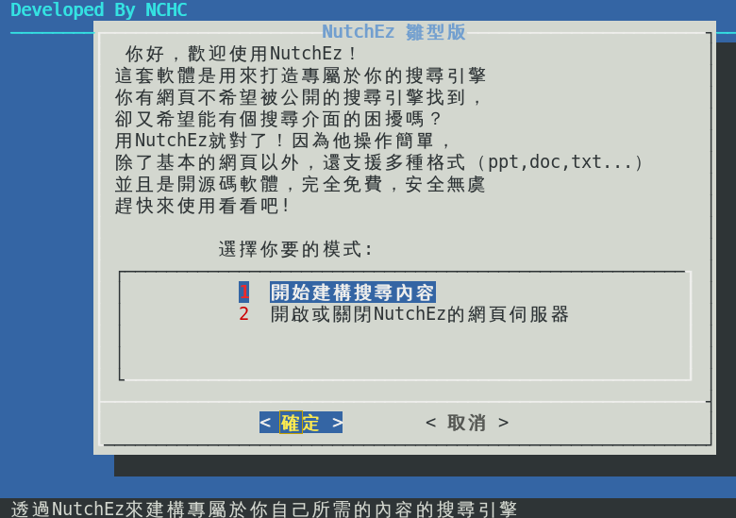
背景- NutchEz V0.1
支援 dpkg 安裝方式的平台 （debian, ubuntu）
安裝後，輸入 NutchEz 的功能選單

Slide 8
目前： NutchEz V0.2
目前正開始第二版本的NutchEz v0.2 ，希望能開發出功能更強，選項更多，但操作更人性化的專案

Slide 9
特色功能 (1)
簡易安裝
  透過安裝檔與輸入少許資訊，簡單建構你獨有的叢集式搜尋引擎
顧全安全性
  保護資料隱私與叢集的安全性
支援叢集運算
  支援在叢集上透過平行分散式方法抓取分析網頁
適用汎 Linux 平台
  支援多種 Linux Distribution

Slide 10
特色功能 (2)
網頁管理
  網頁管理介面，提供更多選項、更完整的資訊，與更簡易的操作 ，盡在雲端完成
多種語言
  介面支援多國語言
中文最佳化
  解決中文亂碼與中文支援

Slide 11
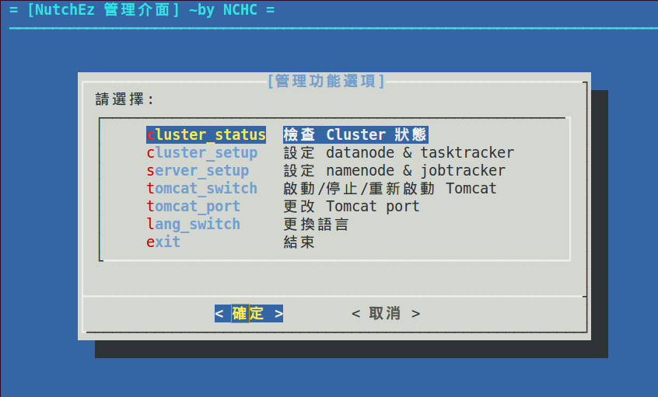
叢集與伺服器管理設定

Slide 12
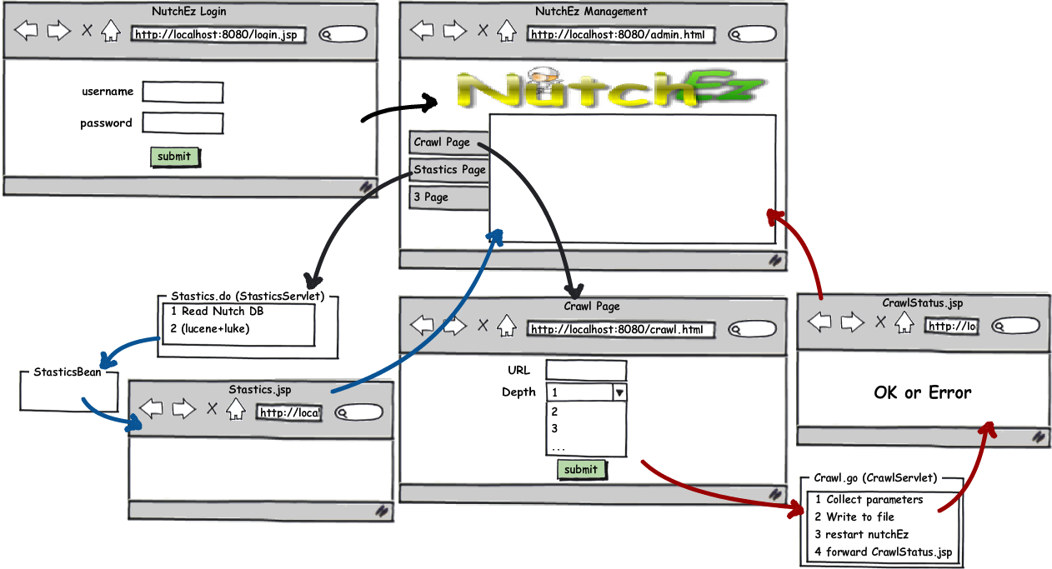
網站爬取設定流程

Slide 13
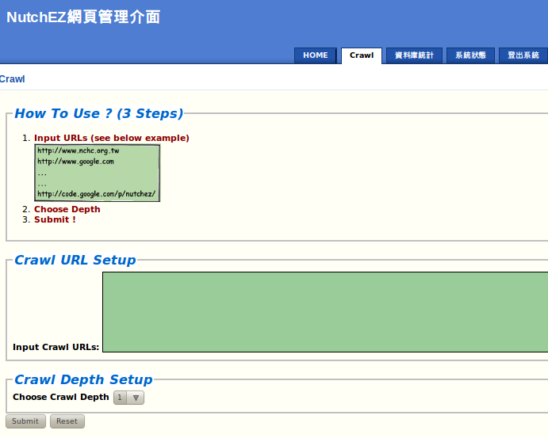
網頁截圖

Slide 14
Demo
It’s fafa show!

Slide 15

謝謝

